Slide 1
VEGA
-Towards Automated Semi-Supervised learning-
-自动半监督学习-
蒋文君

Slide 2
目录
1
研究背景和动机
2
现有研究工作
3
模型框架及细节
4
实验
5
总结和思考

Slide 3
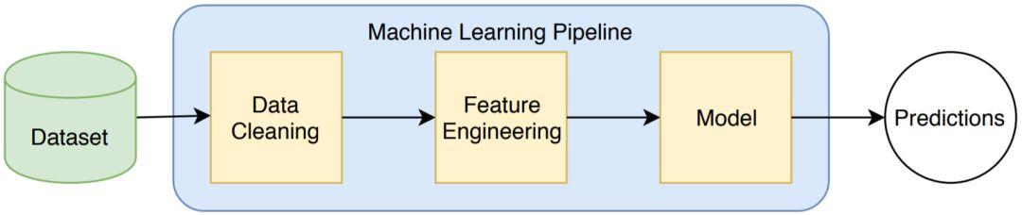
研究背景和动机
近年来，自动机器学习成为一个热门研究方向。传统的机器学习流程如下：
构建合理的机器学习流程,需要懂机器学习的数据科学家，特定领域的专家，一起合作才能建成，最终得到出色的预测能力。现实生活中，对于不同的数据和问题，需要建立不同的机器学习流程。这是一个非常耗时耗力的过程，于是催生了对自动机器学习的研究。
但现在的自动机器学习主要针对监督学习相关的问题，且不能直接用于半监督学习任务。少量相关研究也仅针对半监督学习系统的部分领域，没有系统的自动半监督学习系统，且均存在性能恶化的问题。

Slide 4
现有研究工作
1
AUTO-ML（自动机器学习）
AUTO-ML相关的工作主要关注监督学习问题，解决了以下几个方面的问题：特性工程(Guyon et al. 2016)、模型选择(Sun 2016)和超参数优化(Hutter, Hoos, and Leyton Brown 2011)。
同时也有相关研究提出了一些系统的方案，并取得了良好的性能。
AUTO-WEKA提出结合机器学习框架WEKA(Hall et al. 2009) 和贝叶斯优化方法(Hutter, Hoos, and Leyton-Brown 2011) 。AUTO-SKLEARN (Feurer et al. 2015)改进了AUTO-WEKA，使用了元学习，并提出构建模型集成。
2
Safe-SSL（半监督学习安全性）
Safe-SSL只是auto-SSL中的一部分。 safe SSL进行了一些研究，克服了数据质量方面的性能不安全性(Li, Wang, and Zhou 2016)、模型不确定性(Li, and Zhou 2015;Krijthe and Loog 2015)和测量灵活性(Li, Kwok, and Zhou 2016)。然而，这些研究都没有最终确定一个自动半监督系统的方案，都只是在半监督算法上做了提升。

Slide 5




AUTO-SSL介绍
Auto-SSL定义
1
数据集D
S¹ ( ¹),…,S^{N}( ^{N})
Auto-SSL
S¹,…,S^{N}是一系列半监督学习算法。
^{j}是S^{j}的超参数域，即其超参数的可能取值。
M^{auto}是AUTO-SSL系统针对数据集D产生的模型。
autoSSL的目标是Per(M^{auto})总是要比Per(A)好。
M^{auto}
2
Baseline model A
用监督学习算法（SVM）仅对数据集D中有标记的数据L进行训练

Slide 6
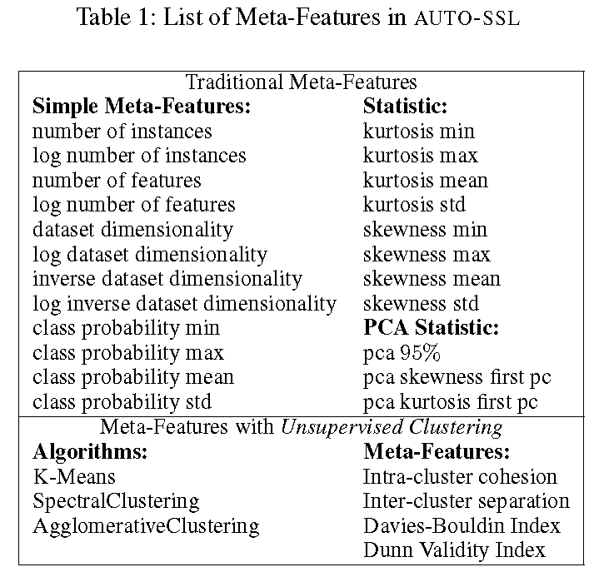
带有加强元特征的元学习
autoSSL-选算法
「元学习」是为了学习不同算法对不同数据集的表现。
元特征是数据集的特征，通过学习数据集元特征，有利于帮助对于新的数据选择合适的算法。
本文提出跟无监督学习方法有关的meta-feature，提取无标签数据分布或者数据分布假设的特征
Maulik and Bandyopadhyay 2002;Davies and Bouldin 1979

Slide 7
带有加强元特征的元学习
autoSSL-选算法
参考文献：efficient-and-robust-automated-machine-learning
Large Margin Hyperparameter Selection
训练集
Meta-learning
S¹ ( ¹),…,S^{N}( ^{N})
测试集
autoSSL
Meta-learning for finding good instantiations of SSL algorithms
1、在给新的数据集D之,有一个线下学习阶段，给定一个数据库,对于里面的每个数据集，得到每个数据集的元特征。用各种半监督学习算法对每个数据集进行训练和超参数调优，最终存储每个数据集的元特征及它表现最好的半监督学习算法实例。
2、对于一个新的数据集D，首先计算元特征，通过分别计算其与现有数据库中数据集的元特征的L1距离，选择距离最小的前k个数据集对应的半监督算法实例（定算法）。

Slide 8
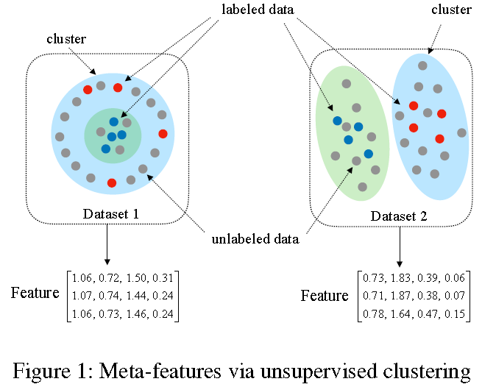
加强元特征的元学习
Meta-Learning with Enhanced Meta-Features
这两类数据样本个数相同，特征相同，标记数据相同
不同的数据分布适应不同的半监督学习算法。
Graph-based SSL techniques (Zhu, Ghahramani, and Lafferty2003; Zhou et al. 2004)
➔符合smoothness assumption的数据
large margin SSL techniques (Joachims 1999; Li and Zhou 2015)
➔符合low-density assumption的数据
本文采用经典的聚类算法来从未标记数据中学习到这些不同的数据假设。
k-means algorithm ➔ low-density assumption
spectral clustering algorithm ➔ smoothness assumption
hierarchical clustering algorithm

Slide 9


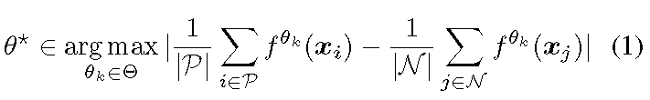
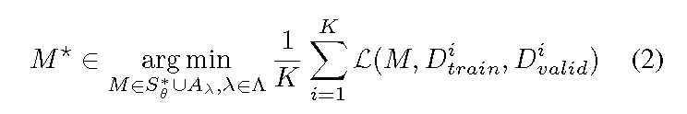
大间隔参数筛选法
Large Margin Hyperparameter Selection
因为没有那么多标记数据，不能像autoML进行监督学习一样，用k-fold交叉验证来评价和优化超参数。
核心思想：表现好的参数对非标记数据的预测结果存在large margin。即选择那些让预测结果存在large margin的超参数。
对于一个经典的SSL算法，现有它的参数域：
得到r种模型
最终定数据D的算法模型：

Slide 10
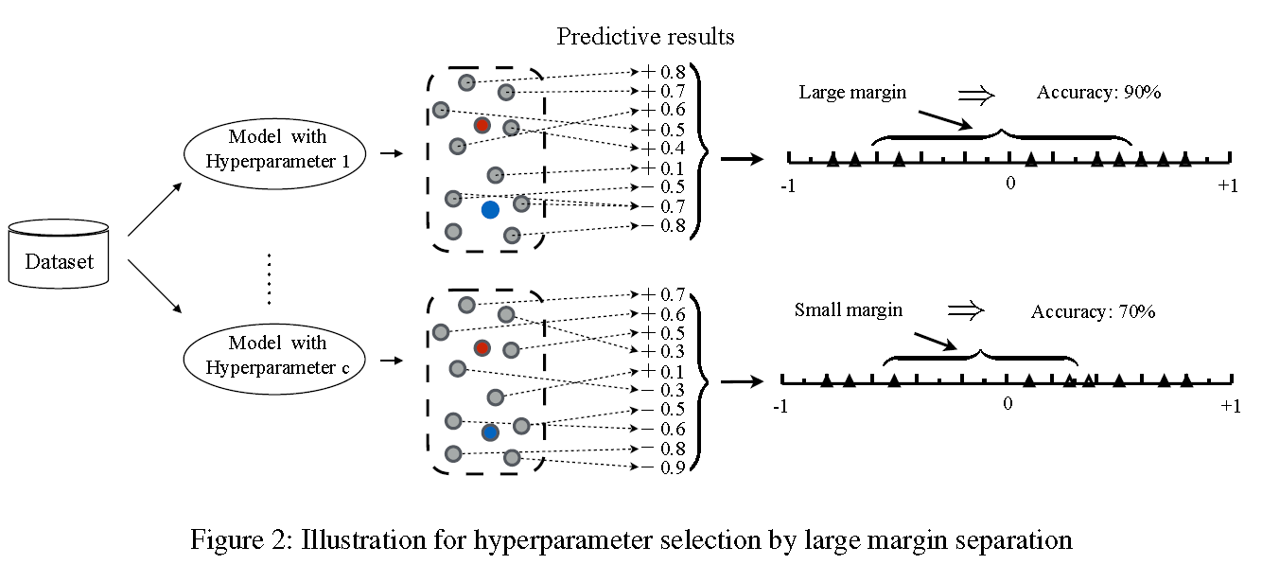
大间隔参数筛选法
Large Margin Hyperparameter Selection

Slide 11
实验
1、选了40个各行各业的数据集，如物理，商业，生活等，同两种监督学习的算法和两种半监督学习算法进行对比。
2、对于每一个数据集，随机选择一定数量的数据作为labeled data，剩下都均为unlabeled data；随机划分20次，取它们的平均性能。
3、评价指标：
ACC和AUC；这里的ACC和AUC值都取x%（百分值），取值范围为0-100
4、用来对比的算法：
SVM：只对labels数据训练
AUTO-SKLEARN
CMN: The classic graph-based SSL technique
TSVM: The classic large margin SSL technique

Slide 12
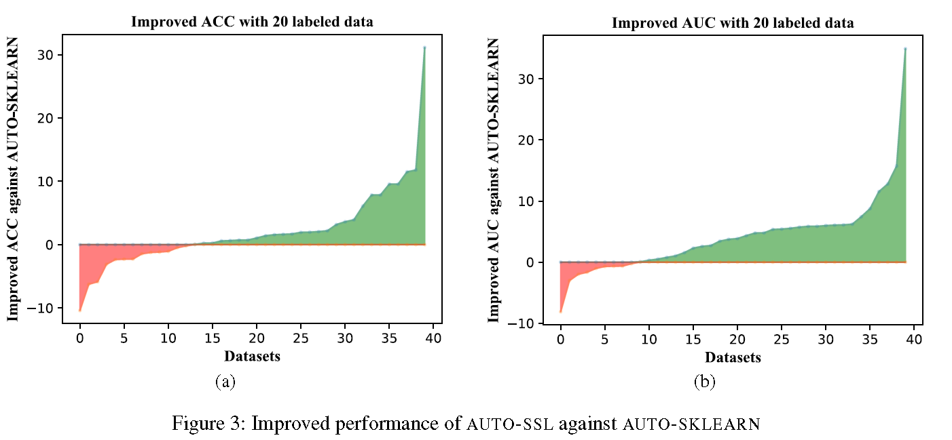
实验
Per(AUTO-SSL)-Per(AUTO-SKLEARN）
//多个数据集的平均性能
1、当每个数据集中的标记数据只有20个的时候

Slide 13
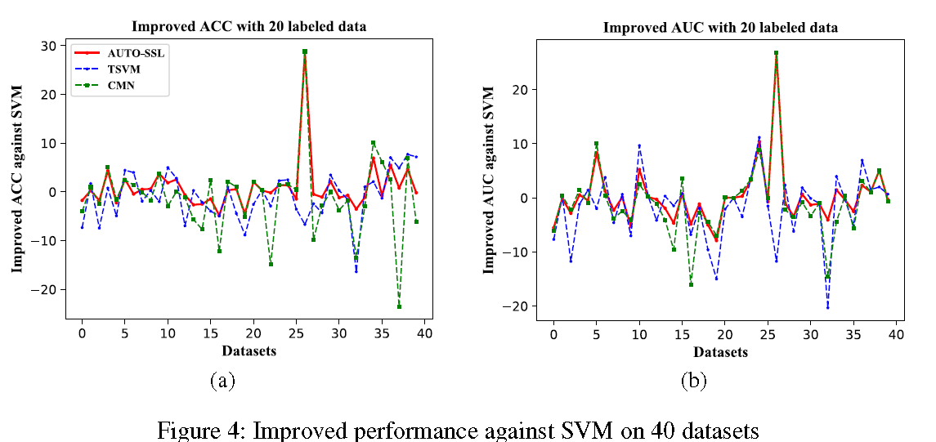
实验
红色：Per(AUTO-SSL)-Per(SVM）
蓝色：Per(TSVM)-Per(SVM）
绿色：Per(CMN)-Per(SVM）
1、当每个数据集中的标记数据只有20个的时候

Slide 14
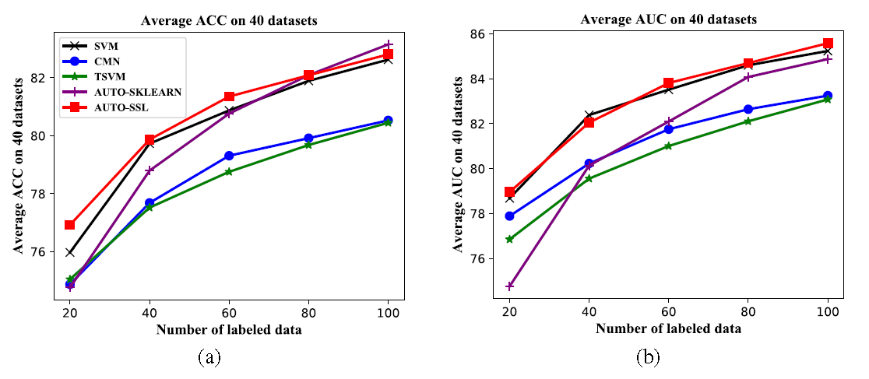
实验
2、随着labeled data数量的增多，autoSSL也能保持性能比SVM好或者不相上下。

Slide 15
总结和思考
总结
本文提出了auto-SSL系统。
首先采用了meta-leanring，从数据集中抽取元特征，包括传统元特征和非监督学习所得。
为了防止提高性能，设计了large margin princple来选择最优的超参数。
思考
不足：只考虑了二分类的情况，并没有考虑多分类；采用的数据集很小，并没有拓展到大的数据集。
改进：本文大多采用的是一些传统机器学习算法，可以考虑用深度学习的方法，并且结合大的数据集。

Slide 16
Thank you!

Slide 17
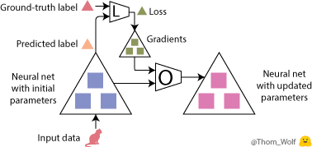
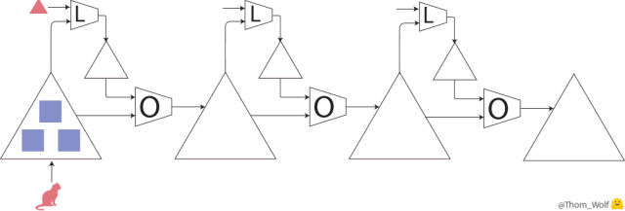
学习的过程就是不断重复左图1，直到收敛。
单个训练步

Slide 18
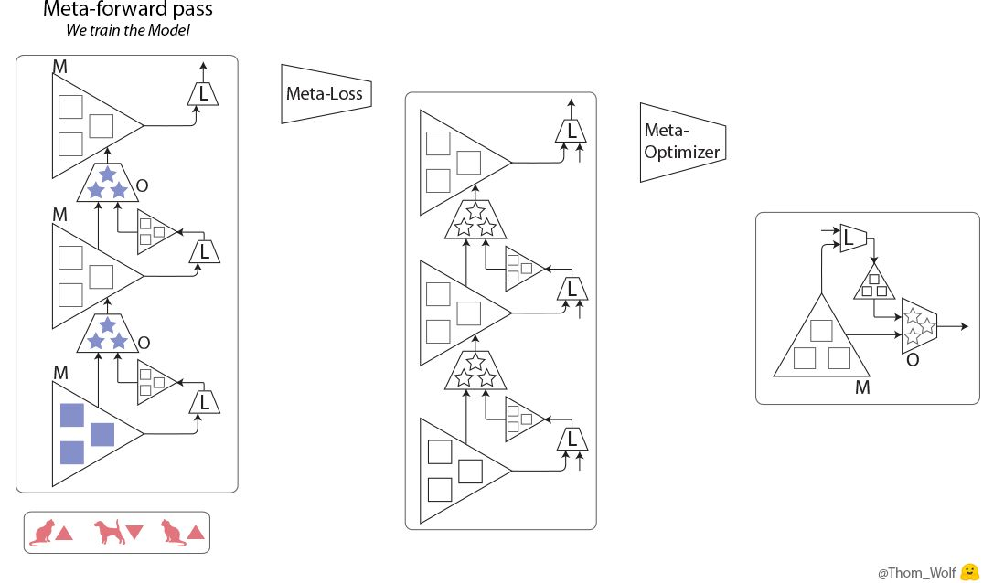
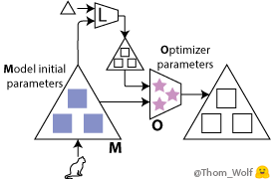
元学习
元学习的思想是学习「学习（训练）」过程
元学习器；粉色的星星表示元学习器的参数
元训练步

Slide 19
AUTO-SSL介绍
AutoML（自动机器学习）
参考文献：efficient-and-robust-automated-machine-learning
(Xn,yn)
数据集
主要包括以下几步，在给定的一堆数据集的情况下：
AutoML系统对数据集进行元学习，提取数据集的元特征，然后使用监督学习算法来选择可能对新数据集性能良好的学习算法
然后，AutoML系统进行超参数优化/选择，为所选算法得到一个良好的候选超参数。
然后进行模型评估，最终确定模型。
最后，在预测阶段，给定一个新的数据集，AutoML系统首先用元特征表示数据集，然后用一个合适的算法结合之前确定的超参数进行预测，到这完成了整个学习模型。
元学习
元特征
监督学习算法
比如：SVM
参数选择，模型评估
比如：交叉验证
得到最终模型
Meta-learning是对贝叶斯优化的补充。但是它无法提供关于性能的详细信息。
贝叶斯优化虽然可以，但是对于超大参数空间的ML框架，启动比较慢。

Slide 20
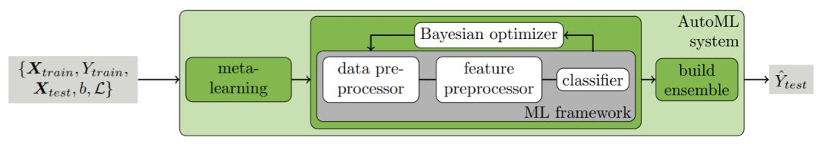
AUTO-SSL介绍
AutoML（自动机器学习）
参考文献：efficient-and-robust-automated-machine-learning
Meta-learning for finding good instantiations of machine learning frameworks
1、在线下学习阶段，对于数据库里的每个数据集（140个），分析每个数据集的元特征（38个）。用给定的MLframework对每个数据集进行处理，内部通过Bayesian optimizer和K-fold交叉验证（X_train）来调节超参数，在优化参数的过程中，会产生一些接近最优的MLframew实例，构建ensemble_size个实例的集成（防止过拟合）。最后，存储在测试集上表现最好的ML_framework实例。
2、对于一个新的数据集D，首先计算meta-feature，通过分别计算其与现有数据库中数据集的metafeature的L1距离，选择距离最小的前k个数据集对应的MLframework实例。

Slide 21
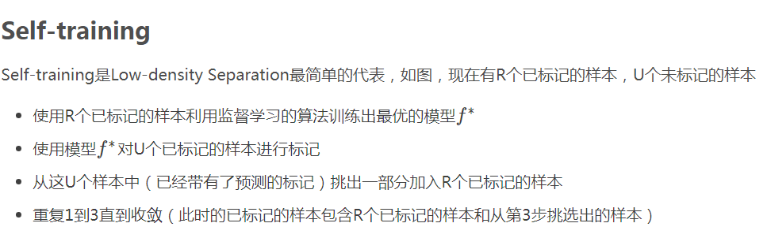
SSL-low density
一种半监督学习算法

Slide 22
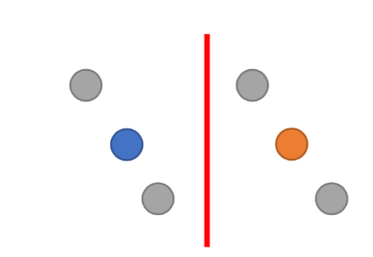
Low-density
3
1
2

Slide 23
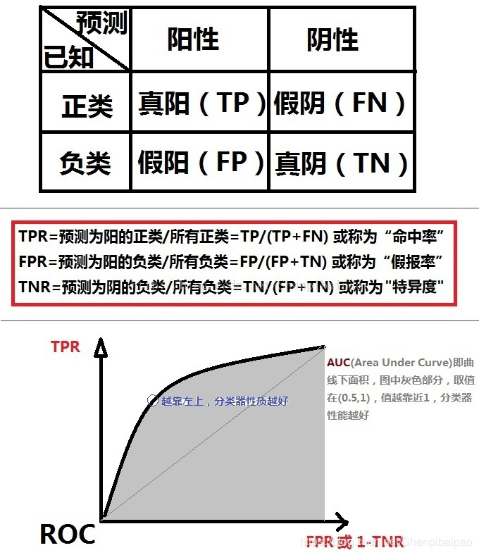
ROC

